Slide 1

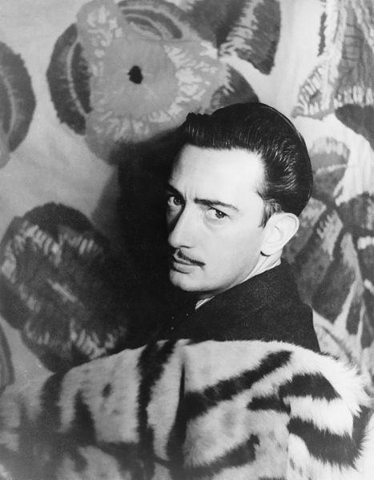
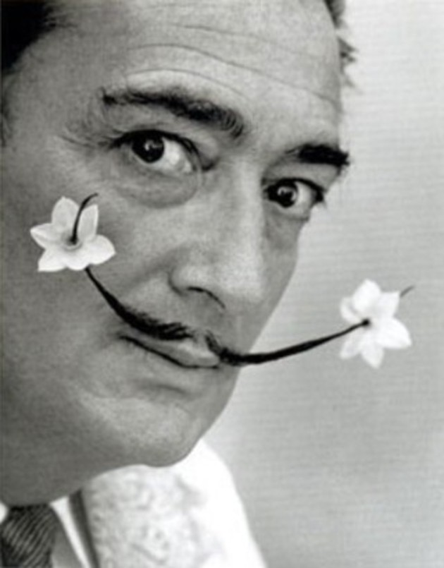
Сальвадор Далі

Slide 2

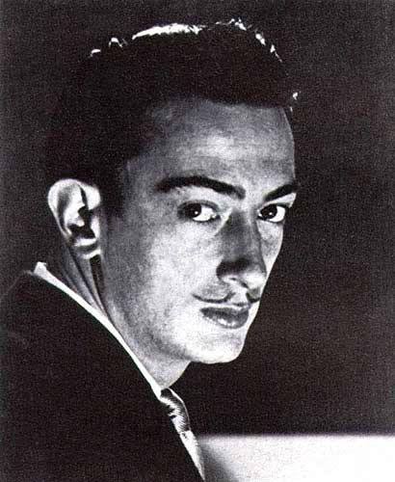
Біографія
Сальвадо́р Далі́ (повне ім'я Сальвадор Доме́нек Феліп Жасінт Далі і Доме́нек, маркіз де Пуболь) — іспанський художник, один з найвидатніших
сюрреалістів ХХ століття.

Slide 3
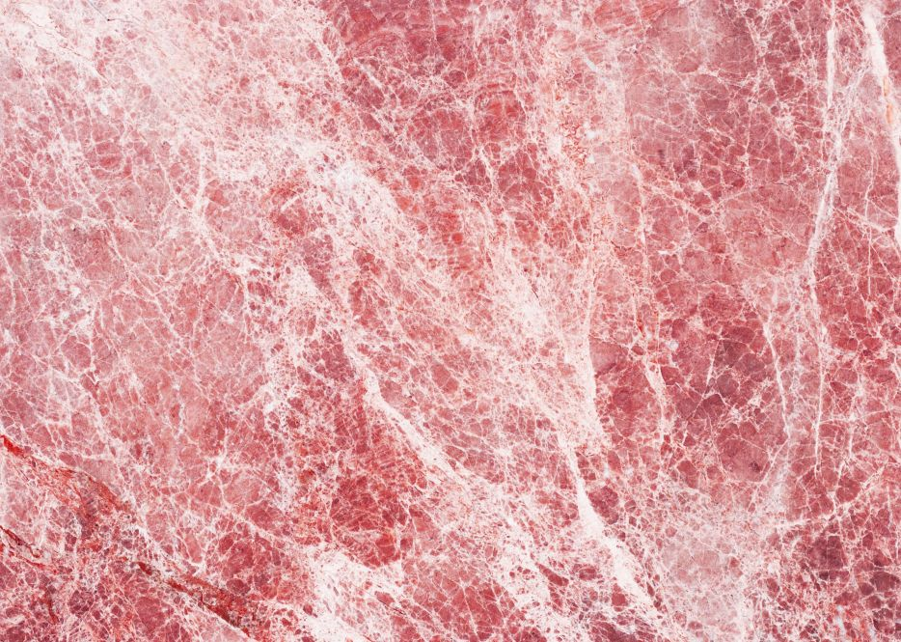
Дитинство
Сальвадор Далі народився 11 травня 1904 року. Дитинство Далі пройшло вКаталонії, на північному сході Іспанії. Ще у ранньому дитинстві, судячи з поведінки і пристрастей маленького Сальвадора, можна було відзначити його нестримну енергію та ексцентричність характеру. Як наслідок, батько став для сина втіленням зла, а мати — символом добра.

Slide 4

Талант Сальвадора до живопису проявився у досить юному віці. У чотири роки він, з дивними для такої маленької дитини стараннями, намагався малювати. Першу свою картину Сальвадор Далі намалював, коли йому було 6 років. У містечку Фігерасі Далі брав уроки малюнка у професора Жоана Нуньєса.

Slide 5
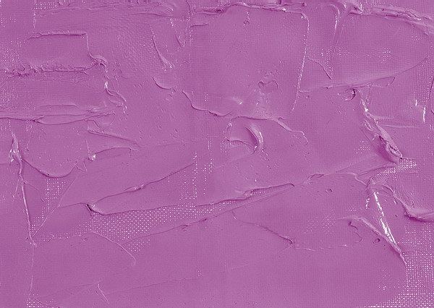
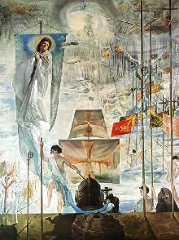
Юність
Під досвідченим керівництвом професора талант юного Сальвадора набув своїх реальних форм. Коли Далі виповнилося 15 років, його вигнали з чернечої школи за погану поведінку. У шістнадцять років Далі почав викладати свої думки на папері. З цього часу живопис і література стали рівноцінними частинами його творчого життя..
Екстравагантний вигляд художника дивував і шокував пересічних мадридців. Це приводило самого юнака в невимовний захват. У 1921 році помирає мати Далі.

Slide 6
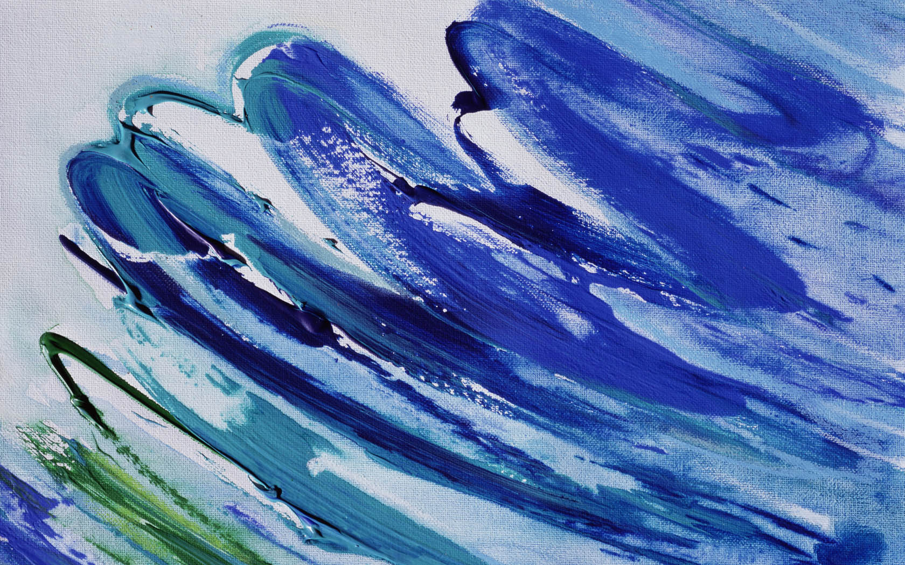
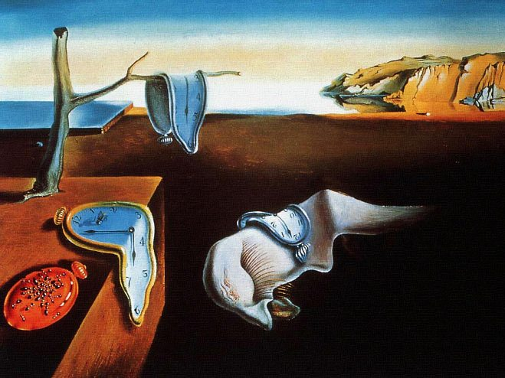
Молоді роки
Особисте життя Сальвадора Далі до 1929 року не мало яскравих моментів Але саме у 1929 році Далі закохався в жінку — Олену Дьякову або Галу, але стосунки її з чоловіком на той час вже були прохолодними. Саме ця жінка на все життя, що залишилося, стала музою, натхненням генія Далі.
У 1930 році картини Сальвадора Далі почали приносити йому популярність («Час, що розплився»; «Постійність пам'яті»). Незмінними темами його творінь були руйнування, тлінність, смерть та світ сексуальних переживань людини. У січні 1931 року в Лондоні відбулася прем'єра другого фільму Далі — «Золоте століття».

Slide 7

Сальвадор Далі дуже багато подорожував. Побував в Італії, США.
Саме в Італії закохався в Галу.
Особливістю цих стосунків було вміння відчувати і розуміти одне одного. Гала буквально жила життям Далі, а він захоплювався нею все життя.
Далі, як правило, подобалася активна діяльність, і разом з Галою, яка постійно поруч з ним, він став відомий всім Сполученим Штатам Америки як король сучасного мистецтва. Далі також знайшов час, щоб написати роман «Приховані обличчя» про групу аристократів на порозі Другої Світової війни.

Slide 8
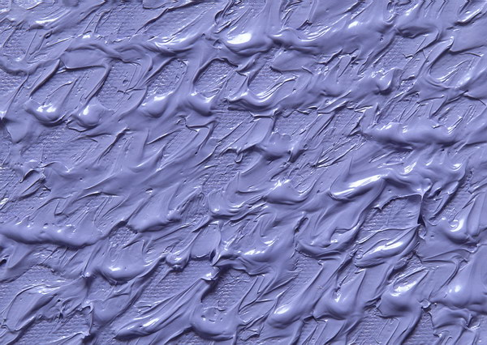
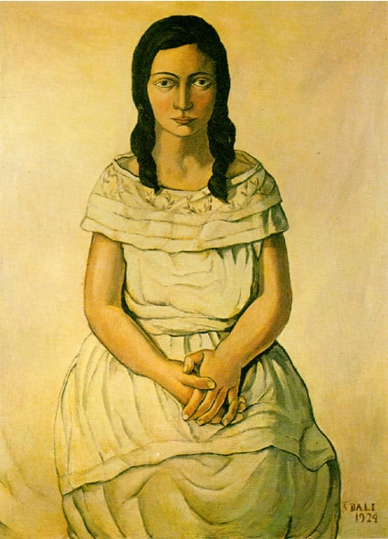
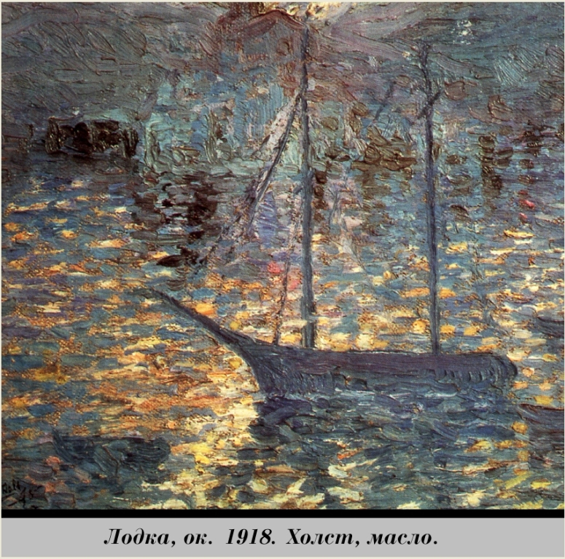
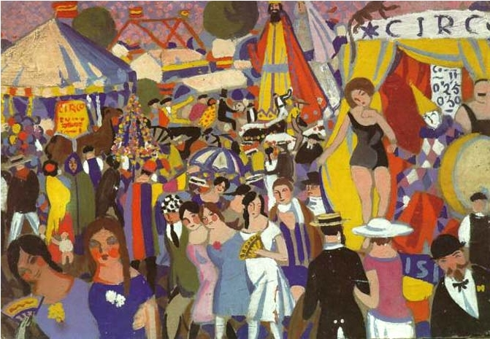
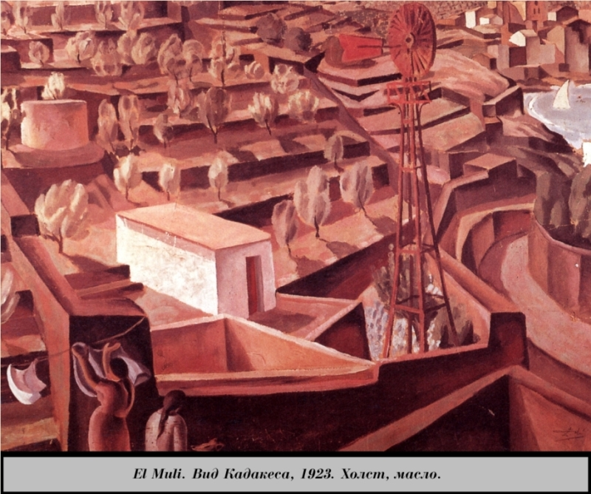
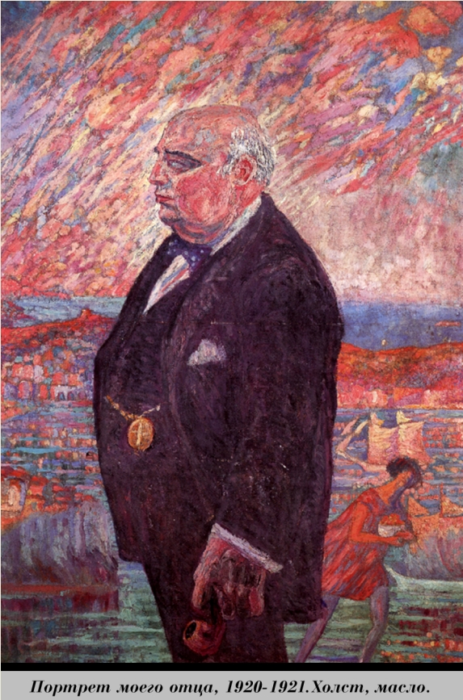
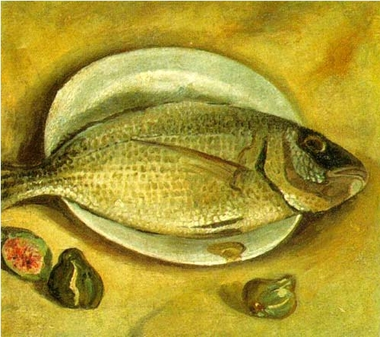
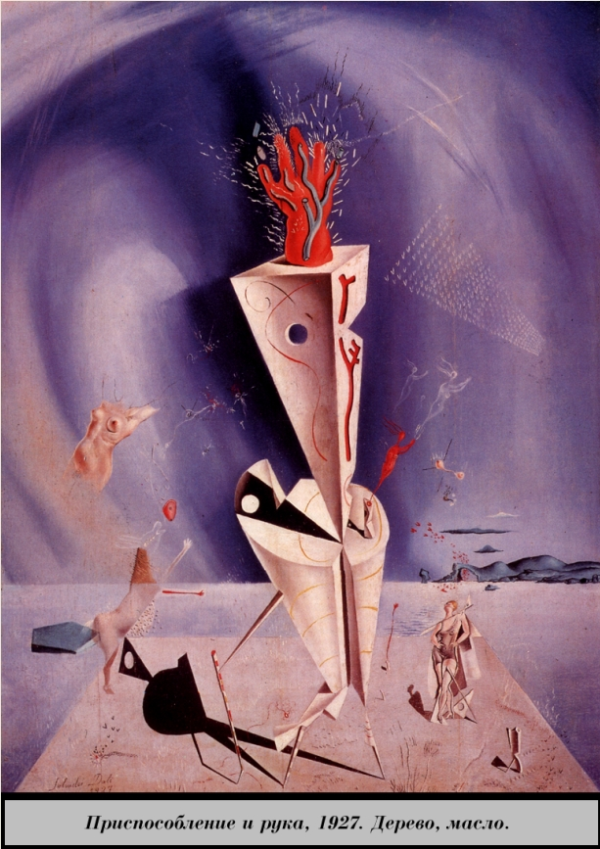
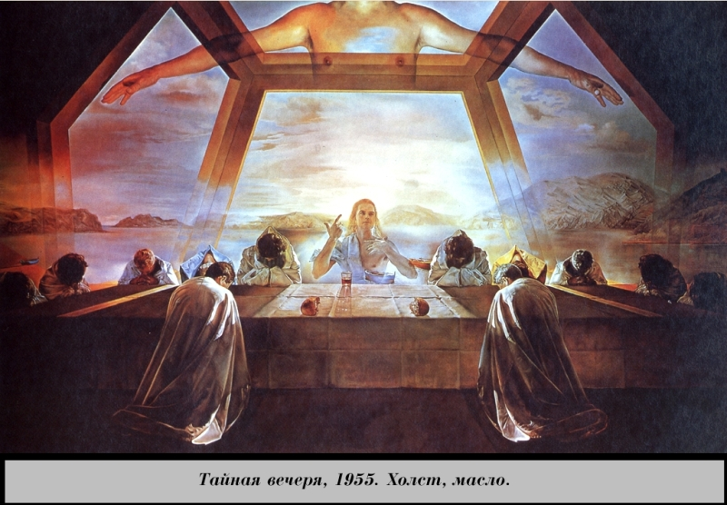
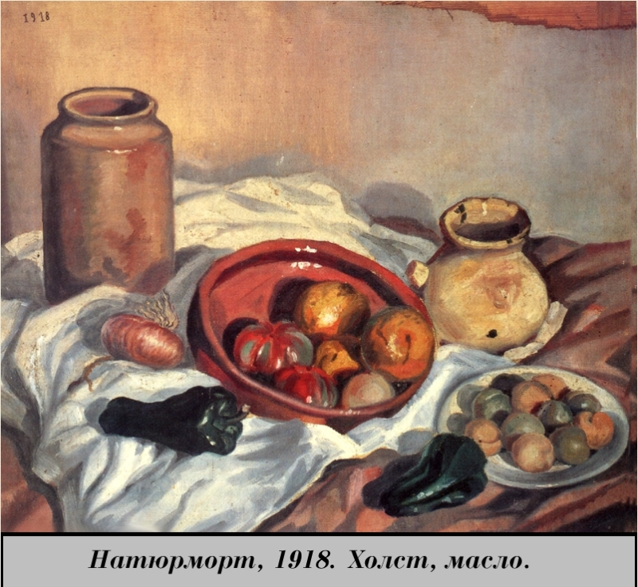
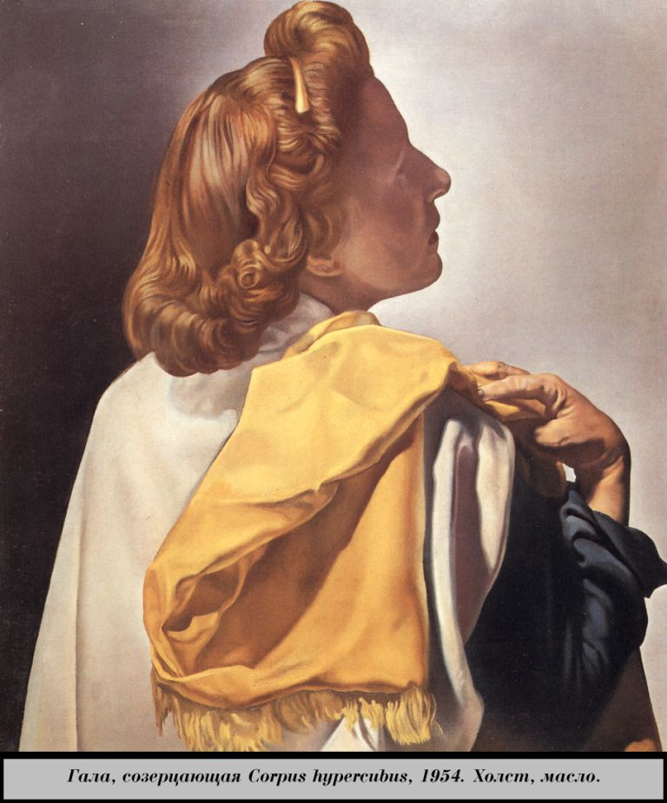
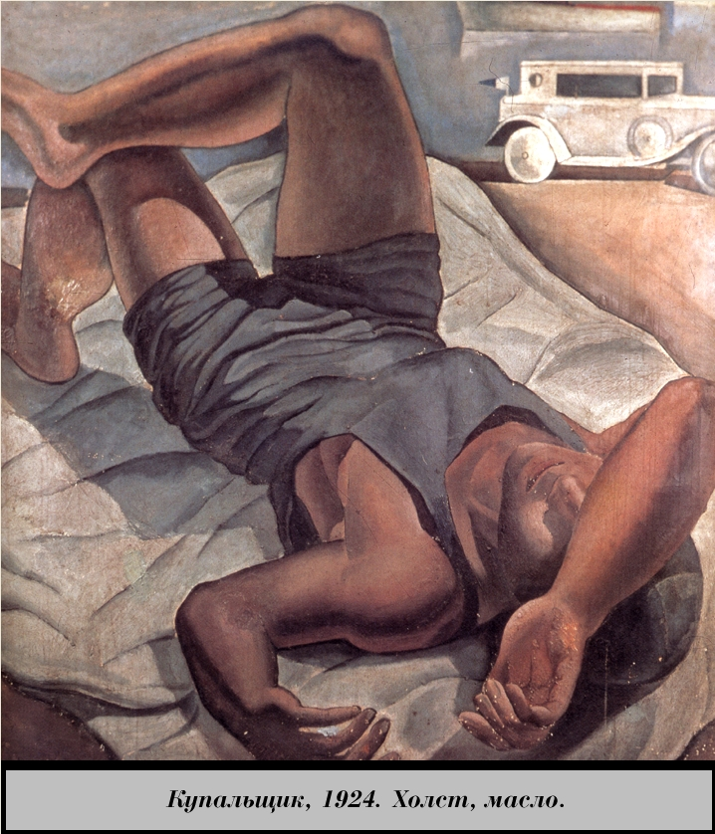
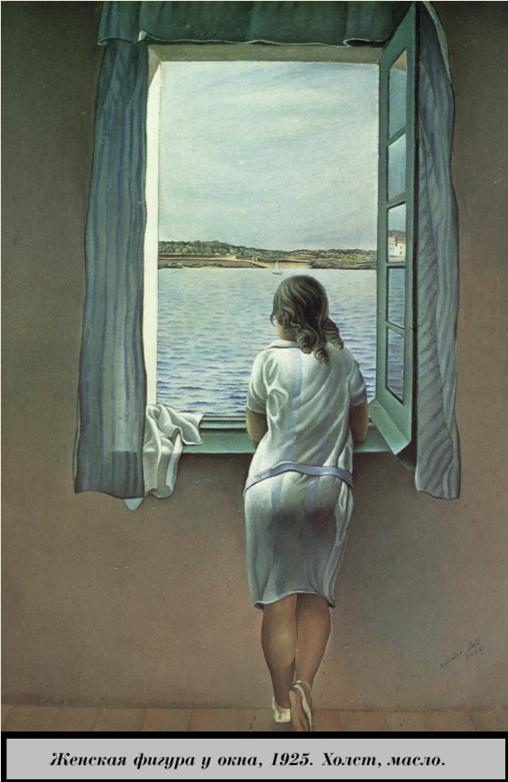
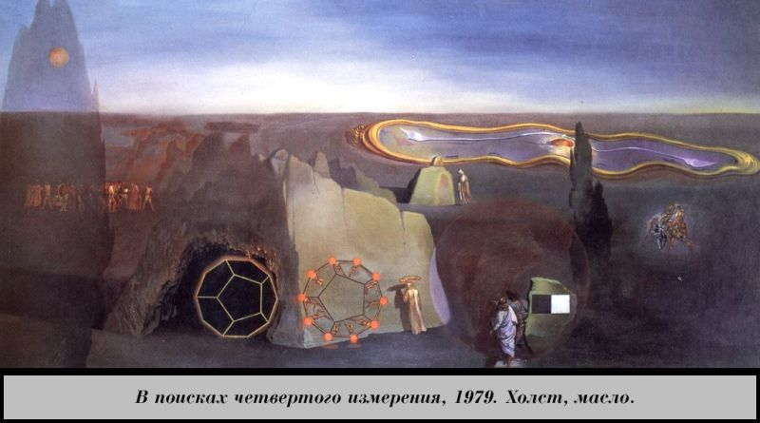
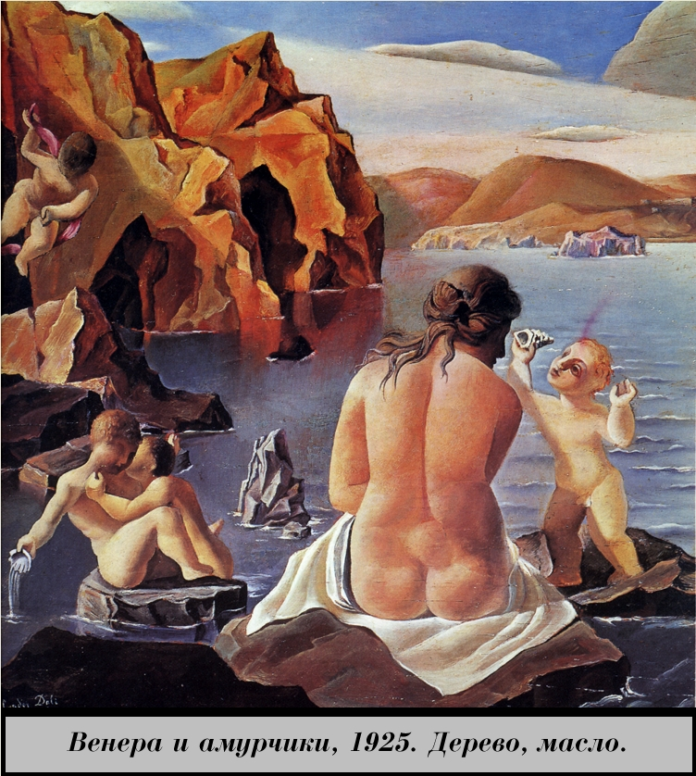
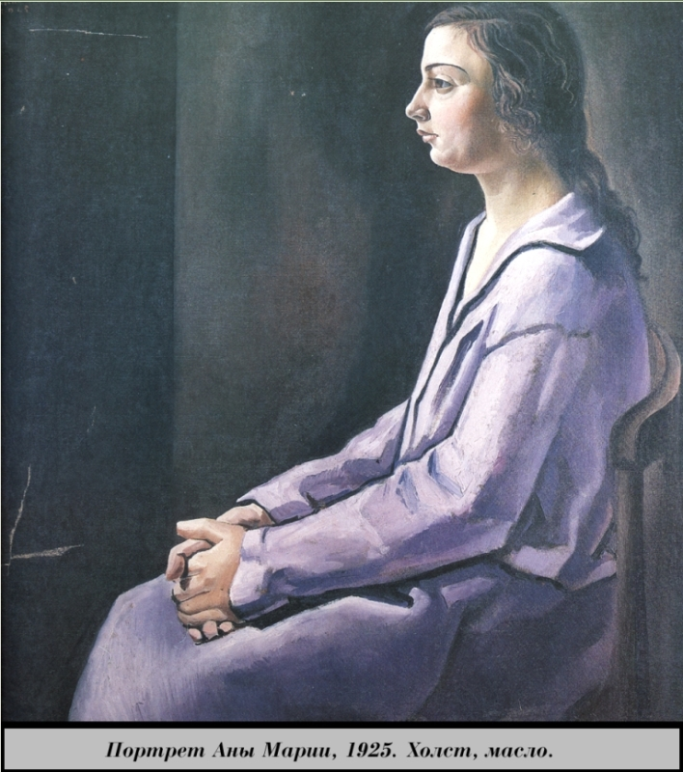
Ось деякі картини Сальвадора Далі

Slide 9

Дякую за увагу!!!

